Slide 1



Chào mừng các em học sinh
ĐẾN VỚI TIẾT HỌC MĨ THUẬT
LỚP 4

Slide 2


Chủ đề 1
GIA ĐÌNH VUI VẺ
Bài 1: TRANH XÉ DÁN GIẤY MÀU
Tiết: 2

Slide 3






HOẠT ĐỘNG 1
ÔN BÀI CŨ

Slide 4


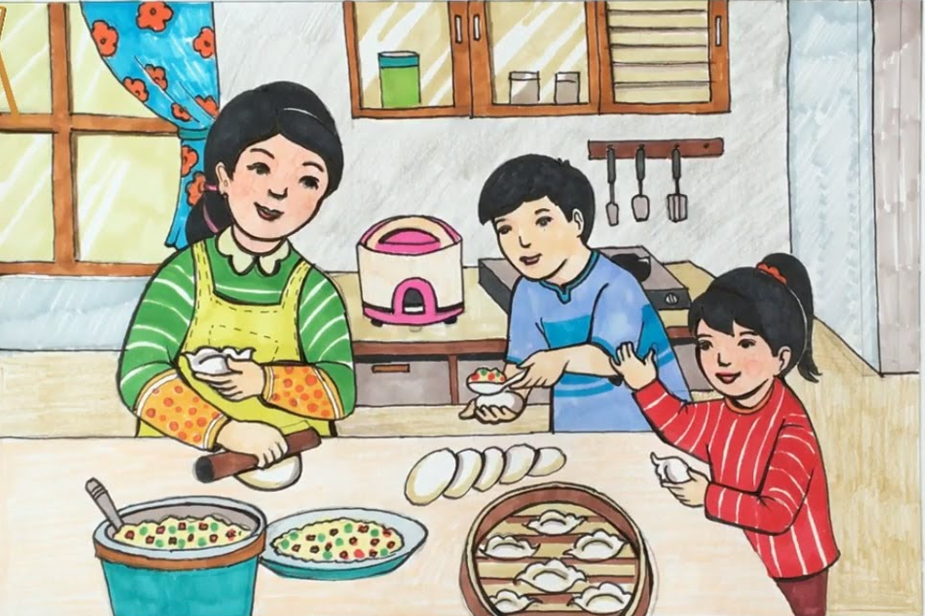

Hãy chia sẻ hoạt động các bạn tham gia cùng gia đình trong tuần qua

Slide 5
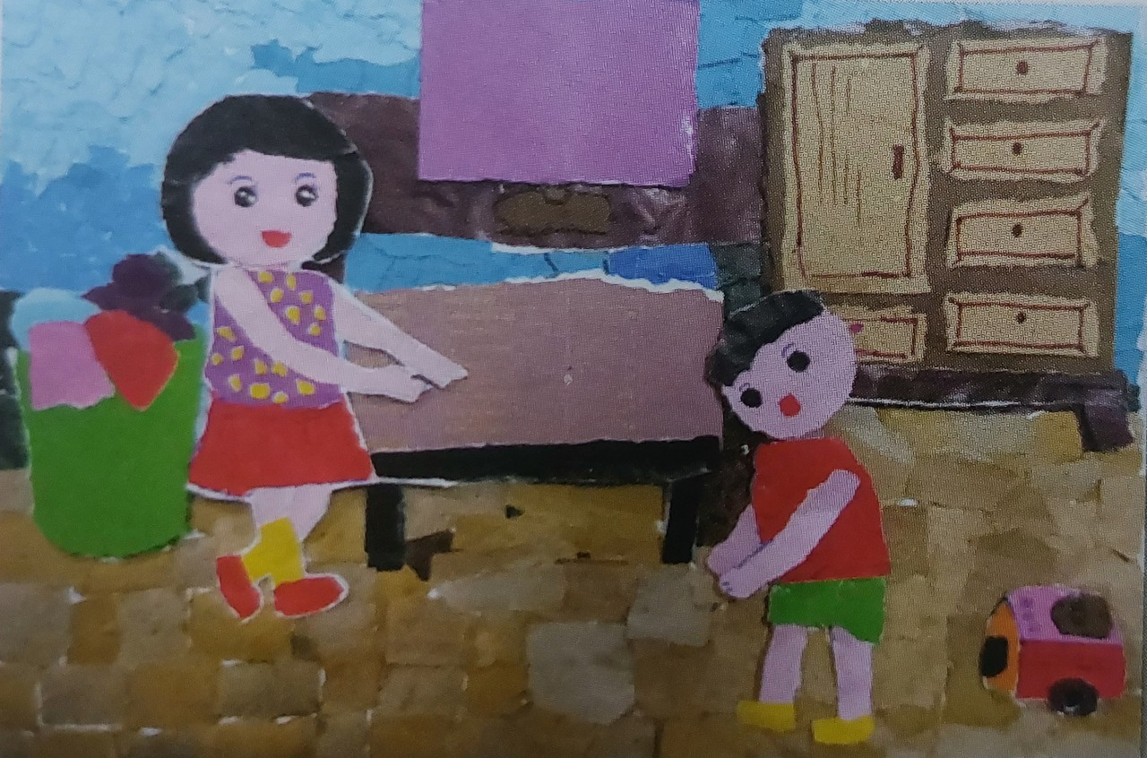
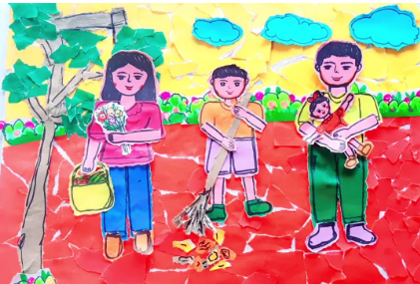

HOẠT ĐỘNG 2
KIẾN TẠO KIẾN THỨC KĨ NĂNG
CHIA SỂ SẢN PHẨM TIẾT 1
HỌC SINH NHẬN XÉT ĐÁNH GIÁ SẢN PHẨM CỦA MÌNH CỦA BẠN
1
2
+ Em ấn tượng sản phẩm nào?
+ Em sẽ tạo thêm trang trí đường nét gì cho sản phẩm?
+ Em có ý tưởng điều chỉnh như thế nào để sản phẩm đẹp hơn?

Slide 6
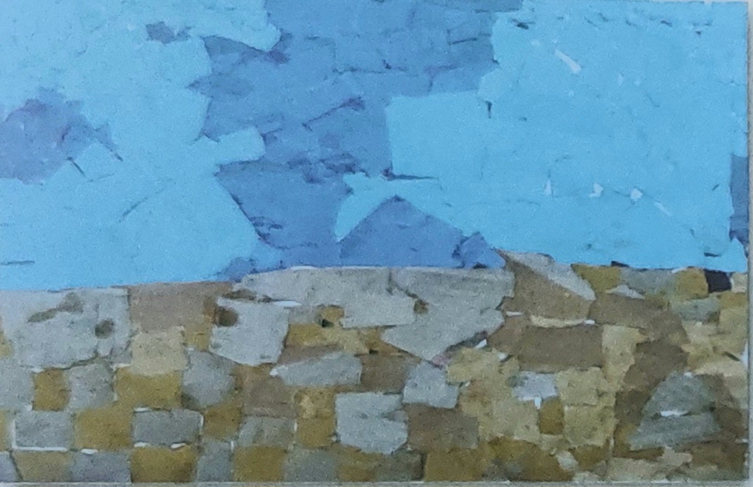
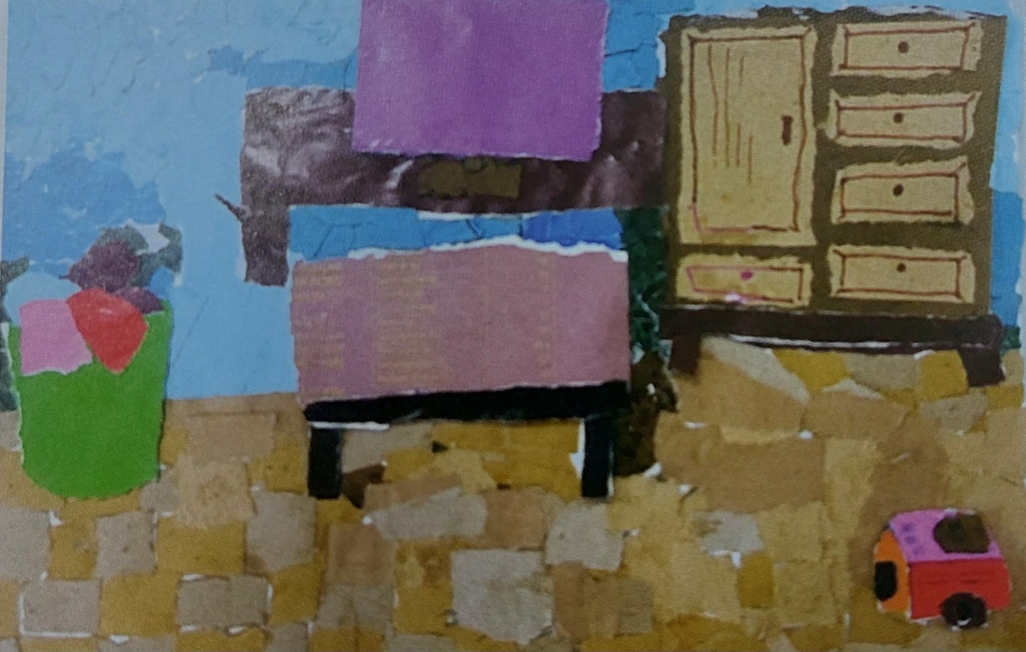
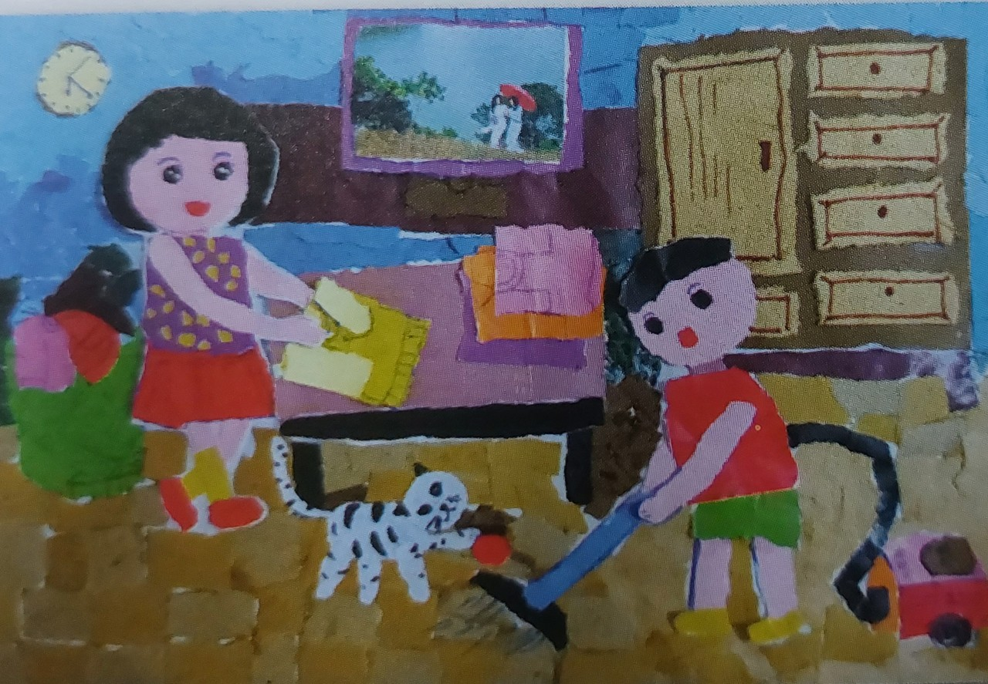
Các bước xé dán tranh về hoạt động trong gia đình
Nhắc lại kiến thức ở tiết 1
Bước 1: Xé dán phần nền tạo không gian
Bước 2: Xé, dán hình đồ vật tạo không gian hoạt động của nhân vật
Bước 3: Sắp xếp các nhân vật vào không gian của tranh
Bước 4: Xé dán thêm chi tiết hoàn thiện bức tranh

Slide 7
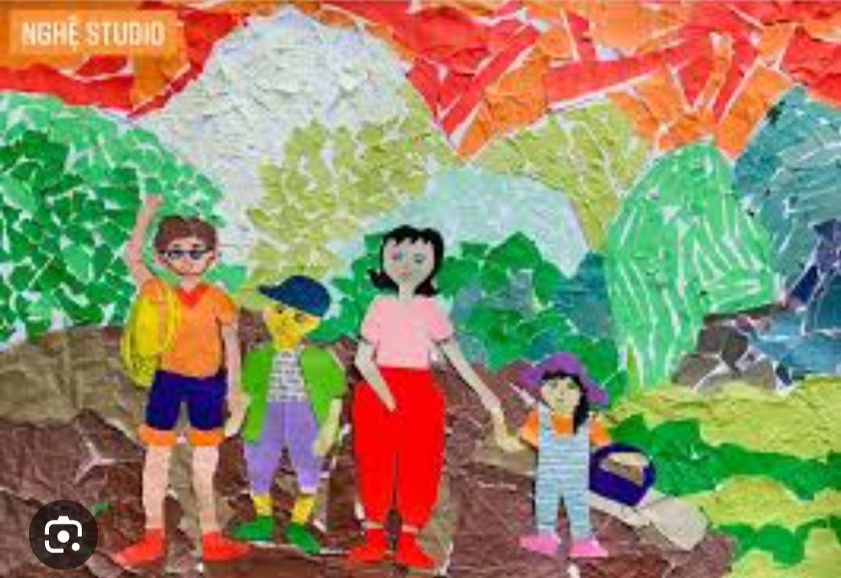
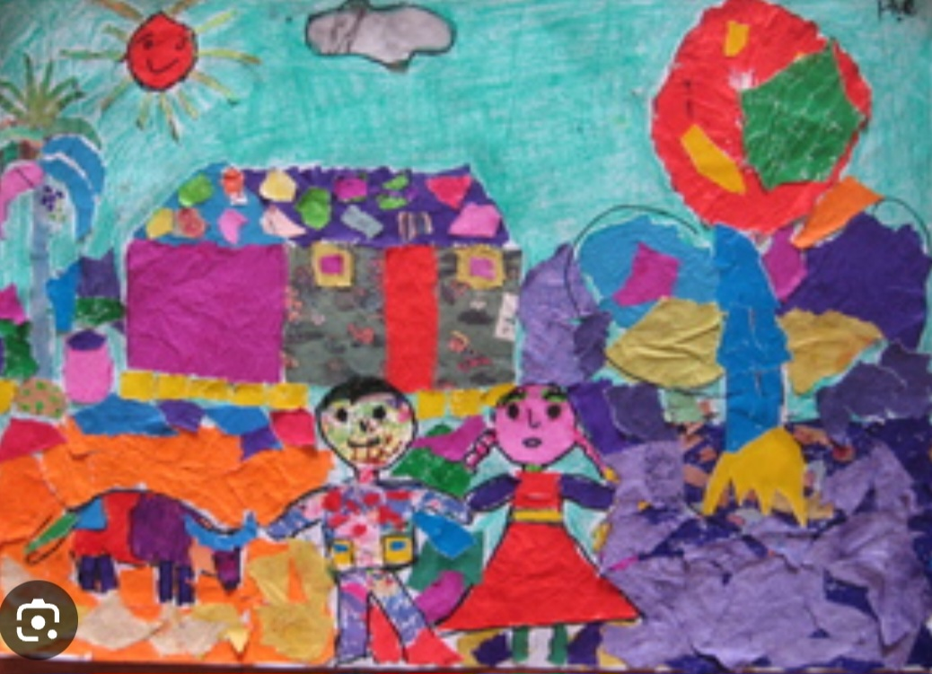
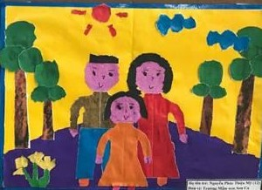
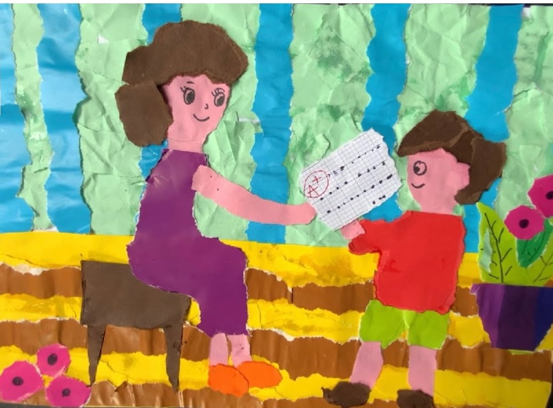

Bài xé dán của học sinh

Slide 8




HOẠT ĐỘNG 3
LUYỆN TẬP VÀ SÁNG TẠO
Tiếp tục chỉnh sửa và hoàn thiện bức tranh.

Slide 9
HOẠT ĐỘNG 5

Slide 10
















XIN CHÀO
VÀ HẸN GẶP LẠI

